Slide 1

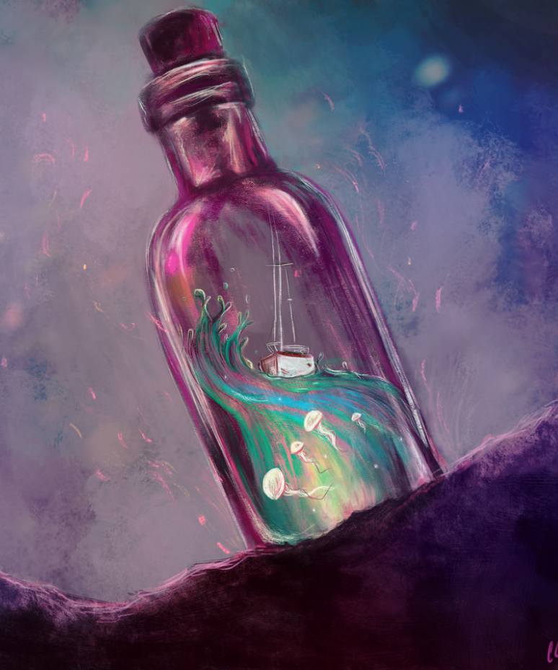

ТВОРЧЕСКИЙ СИНТЕЗ:
СЛИЯНИЕ СЛОВ И КРАСОК – предоставление услуг в сфере редактуры, копирайтинга, рисовки, SMM, подготовка выступлений, помощь в оформлении стартап-проектов
Шибецкая Елизавета Михайловна

Slide 2

ПРОБЛЕМЫ
КАКИЕ ПРОБЛЕМЫ
РЕШАЕТ ПРОДУКТ
                Орфографические и пунктуационные ошибки
                Мы проверим ваш текст на наличие грамматических ошибок, предложим красочные вариации.
                Сложности с ребрендингом
                Решение проблем с адаптацией существующего бренда к современным реалиям.
                Трудности с созданием графического оформления
                Создание индивидуальных логотипов, уникальных подписей и обложек для книг.
                Низкая оригинальность текстов
                Помогаем повысить оригинальность текста для рефератов, курсовых и дипломных работ.
                Адаптируем предложения под уровень сложности работ.
2

Slide 3
ПРОБЛЕМЫ
КАКИЕ ПРОБЛЕМЫ
РЕШАЕТ ПРОДУКТ
                Проблемы с составлением и оформлением презентаций
                Мы придумаем уникальную обложку/шаблон презентации, предложим красочные вариации.
                Продвижение контента в сети Интернет
                Решение проблем с распространением рекламного продукта.
                Редактирование проблемных текстов
                У вас есть текст, который нужно отредактировать, сделать его «вкусным», мы готовы с этим помочь.
                Рисовка
                Помогаем сделать ваш заказ более интересным, что позволит слушателям/читателям зацепиться за вашу работу, запомнить информацию.
3

Slide 4

ПРОДУКТ
НАШ ПРОДУКТ:
                Редактура
                Проверка и исправление текста, чтобы он был более грамматически правильным, без ошибок и более понятным для читателя.
                Рисовка
                Рисовка для книг может быть использована для создания иллюстраций, которые дополняют текст и помогают визуализировать сюжет или персонажей/объектов.
                Копирайт
                Создаем уникальный и привлекательный текст, который продаёт продукт или услугу.
                СММ
                СММ является мощным инструментом для продвижения бренда и установления взаимодействия с аудиторией в сети, что помогает компаниям достичь своих маркетинговых целей.
4

Slide 5
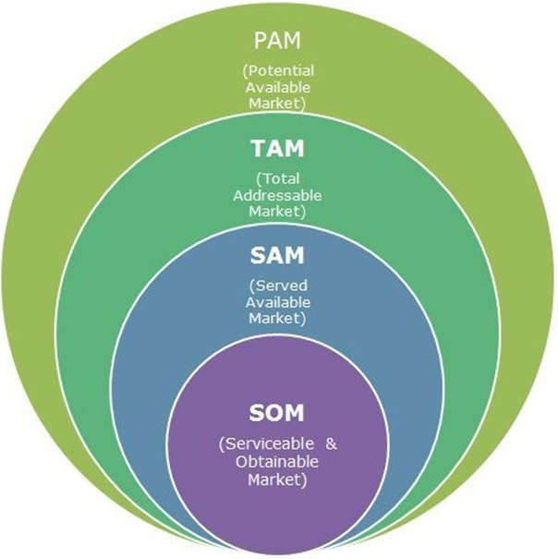
РЫНОК
PAM составляет:
604134 человека*3145 рублей = 1,9 млрд рублей
TAM составляет:
81400 человек*3145 рублей = 256 млн рублей
SAM составляет:
24419 человек*3145 рублей = 76,8 млн рублей
SOM составляет:
2450 человек*3145 рублей = 7,7 млн рублей
5

Slide 6
КОНКУРЕНТНЫЙ АНАЛИЗ
№ | Критерии | «Творческий синтез: слияние слов и красок» | Панда-копирайт | eTXT.ru | «ПоПравилам» | Артистер
1 | Основной продукт/услуга | Редактура, копирайтинг, рисовка, реклама (SММ) | Копирайтинг | Копирайтинг | Корректура, редактура | Иллюстрация
2 | Ключевые/уникальные свойства продукта/услуги | Редактура, граф. оформление, рисовка,SMM-копирайтинг, проекты | Коммерческая полиграфия | Переводы | - | -
3 | Социальные сети как канал сбыта | + | - | + | + | -
4 | Сроки выполнения | От 1 дня | Не указаны | Срочные заказы от 2 часов | Не указаны | Не указаны
5 | Виды текста, оформлений | Презентации, тексты, выступления, логотипы | Тексты, сайты, графика | Проза | Проза | Любые худ. направления
6 | Цена | 1000-1500 руб. – презентация От 1000 руб. – выступление От 1300 руб. – рисовка | Минимальная цена – 5 тысяч руб. | 100 руб./1000 знаков + комиссия 13% | 111 руб./1000 знаков | По договорен-ности
6

Slide 7
1
БИЗНЕС МОДЕЛЬ
2
ФУНКЦИИ И ХАРАКТЕРИСТИКИ
Создание продающих текстов/презентаций/рисовки, которые привлекают внимание к продукту или бренду.
Креативность
Этот тип копирайтинга требует от автора проявления творческого подхода к созданию/доработки уникальных текстов, которые не только будут описывать продукт или услугу, но и визуально их дополнять.
Внимание к деталям
Копирайтер/редактор/рисовщик обладают чуткостью к выбору графических элементов, их компоновки и подбору цветовой гаммы, чтобы создать максимально информативный и эстетичный текст.
Знание технических способностей
Копирайтер/редактор/рисовщик со спецификой работы с графическими программами, для создания и редактирования изображений и их элементов.
Уникальность
    Уникальные презентации и помощь в создании проектов на протяжении всего пути, а также круглосуточные комментарии и консультации.
Дополнение текста графическими элементами, которые делают информацию более наглядной и понятной.
3
Увеличение конверсии, так как привлечение внимания к определенному продукту или услуге обычно приводит к увеличению объемов продаж или повышению оценки.
7

Slide 8

Бизнес модель
Ключевые партнеры
Сообщество стартапов и инвесторов;
Канцелярские магазины;
Команда копирайтеров (наборщик, редактор, рисовщик);
Министерство просвещения РФ
Ключевые виды деятель-ности
Редактура;
Реклама (SMM);
Рисовка;
Копирайтинг;
Выступления и речи;
Презентации;
Стартап-проекты
Ценностное предложение
Предоставление услуг в сфере редактуры,
копирайтинга, рисовки,
рекламы (SMM),
создание речей и
выступлений, а также
помощь в осуществлении оформления
стартап-проектов
Взаимоотношения с
клиентами
Реклама в социальных сетях, сообществах и
пабликах, книжных
клубах, сайт
Потребительские
сегменты
Стартаперы;
Блогеры;
Начинающие
писатели и поэты;
Студенты;
Малоизвестные
бренды
Ключевые ресурсы
Ноутбуки;
Машина клеевого скреп - ления;
Принтер;
Графический планшет;
Пишушие пренадлежности;
Бумага офисная
Каналы сбыта
Форумы;
Паблики;
Книжные магазины;
вузы;
Сайт
Структура издержек
Обслуживание принтеров и машины клеевого скрепления и
канцелярия
Структура доходов
1000-1500 руб. – презентация;
От 1000 руб. – выступление;
От 1300 руб. – рисовка;
45 руб/стр – оформление и редактирование текста;

Slide 9


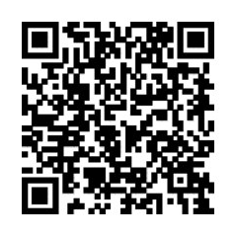
Потребности в инвестициях
QR-код на сайт со сметой необходимого оборудования и инвентаря для нашего проекта
9

Slide 10



ДОРОЖНАЯ КАРТА
Закупка оборудования и установка соответствующих программ обеспечения
Информационная компания по привлечению клиентов
Предоставление услуг редактуры, копирайтинга, рисовки и рекламы (SMM), а также помощь в создании проектов и продвижение их
Масштабирование, то есть расширение возможностей информационной компании по всей стране и странам СНГ
10

Slide 11
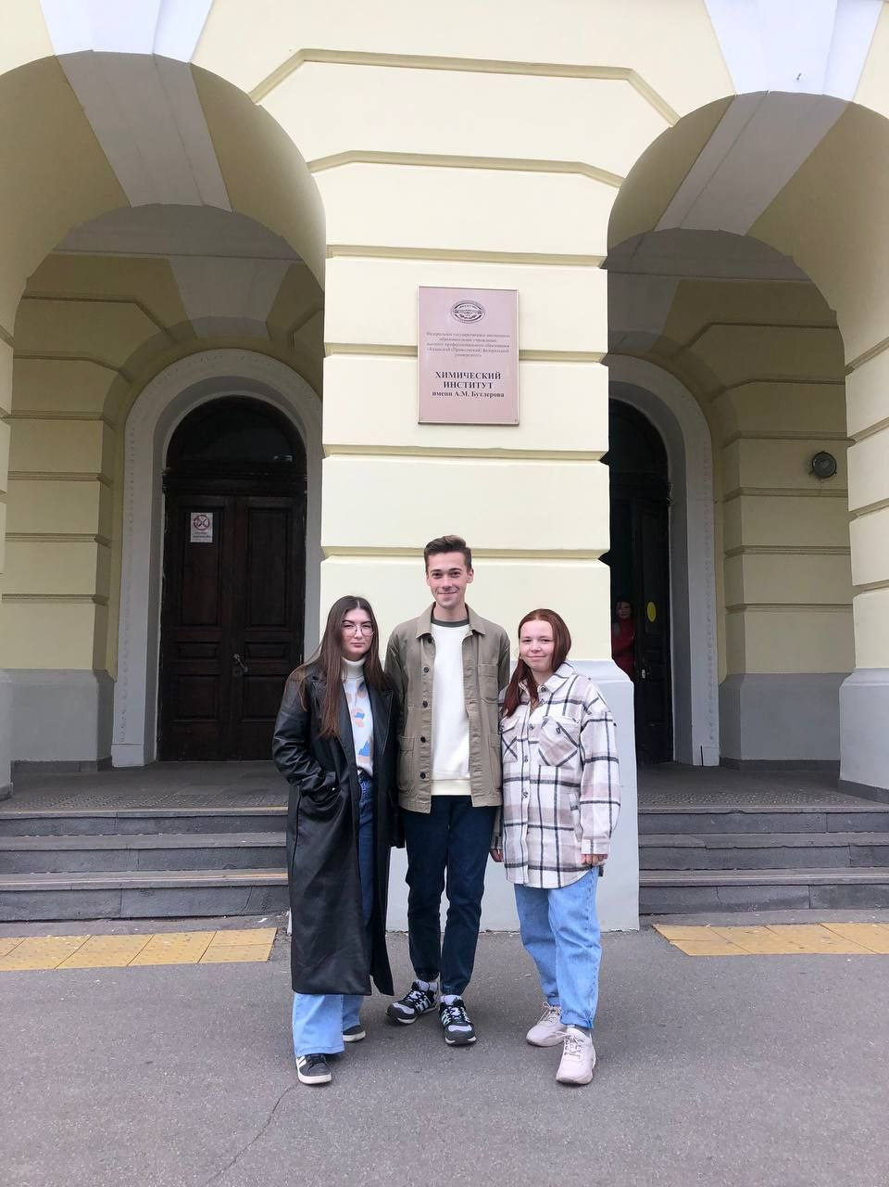



ПАСПОРТ ПРОЕКТА
КОМАНДА
Хадиева Луиза Руслановна
Студентка 3 курса Химического Института им. А.М. Бутлерова
Наши роли:
Проектные менеджеры, редактор, правщик, рисовщик + СММ
О нас:
Химики, знающие свое дело
Где нас можно найти:
ВК https://vk.com/andrey_windsor
https://vk.com/zadulja
https://vk.com/elizabeth2525
Злыгостев Андрей Дмитриевич
Студент 3 курса Химического Института им. А.М. Бутлерова
Шибецкая Елизавета Михайловна
Студентка 3 курса Химического Института им. А.М. Бутлерова
11

Slide 12
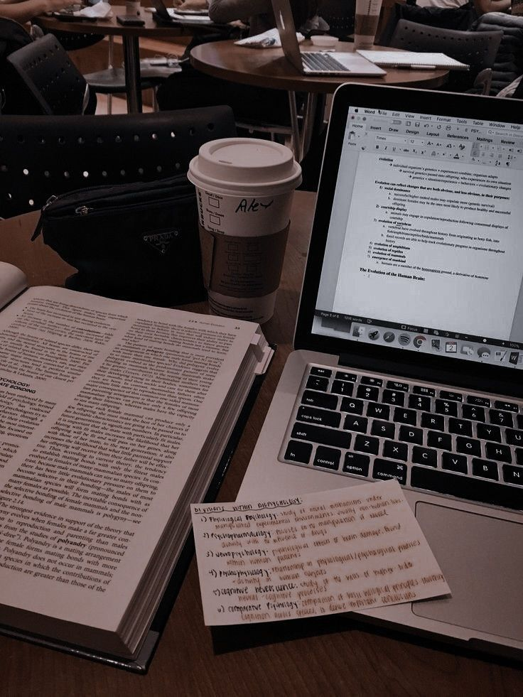
ПАСПОРТ ПРОЕКТА
Спасибо за внимание!!!
12

Slide 13




ИНДИВИДУАЛЬНОСТЬ
КАК СЕЙЧАС НА РЫНКЕ
РЕШАЮТ ЭТИ ПРОБЛЕМЫ
ПОЧЕМУ СТОИТ
ВЫБРАТЬ ИМЕННО НАС
                Компании могут предоставлять своим клиентам образцы своих работ, чтобы они могли оценить качество текстов и убедиться в их соответствии той теме, которую им нужно поработать.
                Наша команда выполнит заказ в установленные сроки, предоставит вариации улучшенного текста с учетом основных запросов и «болей» ваших потенциальных клиентов.
                Клиентам предоставляется возможность сопровождать процесс работы, зная что и когда, отмечать и вносить замечания, и готовность предоставлять ответы на любые возникающие вопросы.
АНАЛОГИ НА РЫНКЕ
Панда копирайтинг
еTXT.RU
Present Simple
https://petr-panda.ru/
https://www.etxt.ru/
https://presentsimple.studio/
Россия
Россия
Россия
13

Slide 14


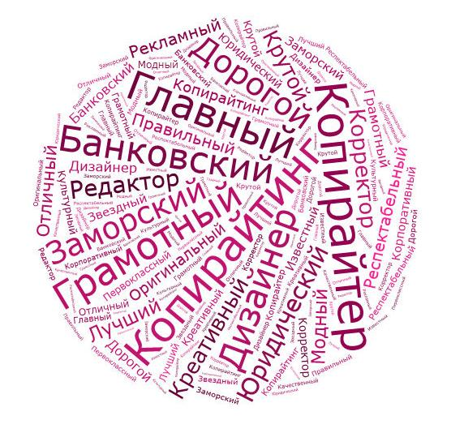
АКТУАЛЬНОСТЬ
ПОЧЕМУ КОПИРАЙТИНГ, РЕДАКТУРА, СММ И РИСОВКА АКТУАЛЬНЫ
ИМЕННО СЕЙЧАС
                Рисунки и иллюстрации помогают визуализировать и упростить сложные концепции, и делают информацию более запоминающейся и интересной.
                Может помочь таким компаниям привлечь больше потенциальных клиентов и увеличить свой доход.
                Instagram*, Tik Tok, Snapchat, YouTube и др., активно используют изображения и видео контент. Копирайтеры, рисовщики и редакторы, которые знают, как создавать заметный и привлекательный контент с рисунками, могут помочь своим клиентам улучшить онлайн-присутствие и привлечь больше подписчиков.
14

